Slide 1
Ch.2 变量、函数、指针与引用
2020/10/09

Slide 2
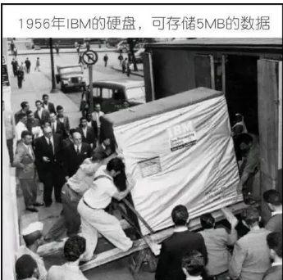
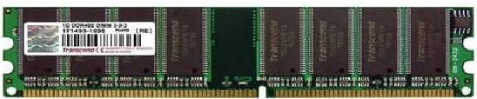
系统的位数
32位系统
64位系统

Slide 3
核心
计算机的位数也叫字长，是指处理器一次运算所能处理的二进制数的位数
多少位，能够用来表达能找到的内存地址的大小

Slide 4
数据类型
类型标识符 | 类 型 名 | 字 节 数 | 数值范围
bool | 布尔型 | 1 | true 或 false
[ signed ] char | 有符号字符型 | 1 | –128 ~ 127
unsigned char | 无符号字符型 | 1 | 0~255
[ signed ] short [ int ] | 有符号短整型 | 2 | –32 768 ~ 32 767
unsigned short [ int ] | 无符号短整型 | 2 | 0 ~ 65 535
[ signed ] int | 有符号整型 | 4 | –2 147 483 648 ~ 2 147 483 647
unsigned int | 无符号整型 | 4 | 0 ~ 4 294 967 294
[ signed ] long [ int ] | 有符号长整型 | 4 | –2 147 483 648 ~ 2 147 483 647
unsigned long [ int ] | 无符号长整型 | 4 | 0 ~ 4 294 967 294
float | 单精度型 | 4 | -3.4×10³⁸ ~ 3.4×10³⁸
double | 双精度型 | 8 | -1.7×10³⁰⁸ ~ 1.7×10³⁰⁸
long double | 长双精度型 | 8 | -1.7×10³⁰⁸ ~ 1.7×10³⁰⁸
Notes:
如果整数值域超过4字节表示的范围，如何处理？
基本数据类型不能处理，只能依赖自定义的类型。
Java语言的long类型是8字节的整数。

Slide 5
= 意味着什么？
int a = 13；
int b = a;
值的拷贝
a是a, b是b,仅仅是值相同而已

Slide 6
函数的定义和调用
int fun(int x)
{
++x;
return x;
}
int a = 10;
int b = fun(a)
a = ?
b = ?

Slide 7
简单又复杂的问题
int fac(int n)
{
if(n == 1)
return 1;
return fac(n-1) * n;
}

Slide 8
运行结果
int w = fac(-1);
int v = fac(4);
int w = fac(125);

Slide 9
变量和指针
int a = 13, b = 25;
int * pa = &a;
int ** ppa = &pa;

Slide 10
这个有点不一样
char c =‘b’;
char * pc = &c;

Slide 11
细说Char
可用于字符
可用作数字

Slide 12
ASCII与Unicode
ASCII 常用的键盘符号及扩展
ASCII怎么存储汉语，日语？
Unicode用于多语言

Slide 13
引用
int a = 13；
int &b = a;
引用与指针的区别
含义上
使用上

Slide 14
函数传参的变量和引用
传值
传引用
传指针

Slide 15
传值与传引用
传值：传递的是值，对象的值
传引用：是传递对象本身

Slide 16
交换两个变量的值
通过函数对变量的值进行交换
用指针
用引用

Slide 17
Q & A

